Slide 1
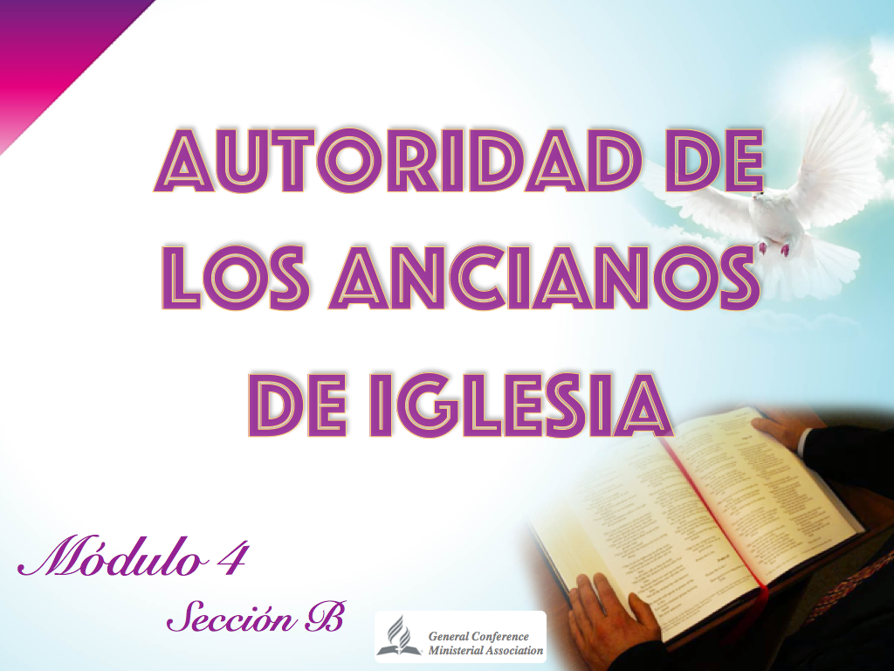

Slide 2

“Palabra fiel: Si alguno anhela obispado, buena obra desea. Pero es necesario que el obispo sea irreprensible, marido de una sola mujer, sobrio, prudente, decoroso, hospedador, apto para enseñar; no dado al vino, no pendenciero, no codicioso de ganancias deshonestas, sino amable, apacible, no avaro; que gobierne bien su casa,

Slide 3
que tenga a sus hijos en sujeción con toda honestidad (pues el que no sabe gobernar su propia casa, ¿cómo cuidará de la iglesia de Dios?); no un neófito, no sea que envaneciéndose caiga en la condenación del diablo. También es necesario que tenga buen testimonio de los de afuera, para que no caiga en descrédito y en lazo del diablo”.
1 Timoteo 3:1-7

Slide 4
Los ancianos son líderes
religiosos de la iglesia
“El anciano es el dirigente religioso de la iglesia en ausencia del pastor, por precepto y por ejemplo, debe procurar continuamente conducir a la iglesia hacia una experiencia cristiana más profunda y plena”.
Manual de la Iglesia (2010), pág. 71

Slide 5
I. Algunas funciones de los ancianos en tiempos bíblicos

Slide 6
1- Gobernar al pueblo.
Deuteronomio 27:1
2- Representar a la nación.
Éxodo 3:18
3- Honrar a un huésped.
Éxodo 18:12
4- Celebrar una alianza.
2 Samuel 5:3
5- Celebrar actos religiosos.
Josué 7:6

Slide 7
II. Características de los ancianos de iglesia

Slide 8
Los ancianos de iglesia deben:
Ser reconocidos por la iglesia como consagrados líderes espirituales.
Gozar de buena reputación dentro y fuera de la iglesia.
Conducir a la iglesia hacia Jesús por precepto y por ejemplo.
Estar siempre dispuestos a ministrar la Palabra.

Slide 9
Estar plenamente asegurados de y comprometidos con la doctrina que viven y enseñan.
Preocuparse diariamente por una mejor preparación en todas las áreas.
Estar dispuestos a fomentar todos los ramos de la obra misionera.

Slide 10
Cuidar con esmero la grey que Dios les ha dado.
Trabajar en plena armonía con el pastor de la iglesia.
Estar listos para dirigir todos los servicios de la iglesia.
Aprender a tratar amablemente a las personas, sobre todo cuando éstas tienen problemas.

Slide 11
Tener una vida devocional ascendente en gracia y virtud.
Estar preocupados por mejorar su capacitación intelectual.
Ser pacificadores y no sembradores de discordias.
Ser imparcial y cordial con todos.
Ser ciento por ciento denominacional.

Slide 12
Fomentar la devolución de los diezmos y las ofrendas.
Estar totalmente convencidos del valor del Espíritu de la Profecía en Elena G. de White.
Velar por mantener la pureza doctrinal de la iglesia: “A la ley y el testimonio”.
Isaías 8:20

Slide 13
Convertirse en innovadores de ideas y compartirlas con los otros líderes.
Saber distribuir responsabilidades.
Mantenerse humildes y reconocer sus errores.
Estar dispuestos a pedir perdón y a perdonar cuando sea necesario.

Slide 14
Mantenerse libres de resentimientos.
Evitar tomar decisiones vengativas o para su propio bien.
Mantener a sus familias y la iglesia como primero en todo.
Vestir con distinción aunque con humildad y modestia.
Esforzarse por mejorar cada día su forma de hablar, vocabulario y selección de sus palabras.

Slide 15
Mantener un espíritu de superación personal.
Ser visionarios sin caer en el perfeccionismo o idealismo.
No vacilar en innovar siempre y cuando los principios y la unidad se mantengan intactos.
Comprender al caído y ayudarle para que éste pueda levantarse.

Slide 16
Estar dispuestos a sacar tiempo para la visitación y la capacitación personal.
Ser líderes positivos cuando enfrenten dificultades.
Ser leal a Dios, a la iglesia, al pastor y a los otros líderes.
Ser comunicativos. No manejarán los problemas solos, a menos que el problema lo amerite.
Evitar darle lugar a los chismes y las críticas porque destruirán la armonía de la iglesia.

Slide 17
Evaluar constantemente su trabajo individual y el trabajo que hacen para la iglesia.
Estar preparados para ayudar en lo que sea necesario.
Poner diariamente sus vidas en las manos de Jesús.
Orar diariamente por su iglesia.
Ser buenos promotores de las actividades de la iglesia.

Slide 18
III. Generalidades en cuanto a la posición de los ancianos

Slide 19
Los ancianos son elegidos por el período de un año, a menos que la iglesia decida otra cosa.
Los ancianos ungidos pueden estar activos como tal, sólo si la iglesia los nombra para ese período.

Slide 20
Cuando los ancianos son ungidos no necesitan ser ungidos de nuevo la próxima vez que sean nombrado como ancianos.
Durante el tiempo intermedio entre el nombramiento y el ungimiento, los ancianos pueden actuar como líderes, pero no pueden administrar en las ceremonias de la iglesia.

Slide 21
Sólo un pastor ordenado puede ungir a los ancianos.
Quienes son ungidos como ancianos no necesitan ser ungidos para ejercer como diáconos.
Quienes han sido ungidos como diáconos y luego son nombrados ancianos, sí necesitan ser ungidos como ancianos.

Slide 22
Los que han sido ungidos como ancianos en el pasado, pero para el período vigente no son nombrados como ancianos, no deben ejercer en ningún deber reservado para los ancianos, bajo ningunas circunstancias.

Slide 23
Si los ancianos no fueron ratificados como tales para el período vigente, quedan deshabilitados para ejercer las funciones propias de los ancianos nombrados y ungidos.

Slide 24
No existen ningunas circunstancias emergentes que justifiquen que los líderes de iglesia, que no están nombrados como ancianos, puedan desarrollar las actividades reservadas sólo para los ancianos que están nombrados y en pleno período de ejercicio.

Slide 25
IV. Autoridad de los ancianos de iglesia

Slide 26
La autoridad de los ancianos es local y no abarca a otras iglesias a menos que, por alguna solicitud especial y de acuerdo a las indicaciones del Manual de la Iglesia, la Asociación recomiende algo diferente.

Slide 27
Los ancianos de iglesia pueden realizar los servicios fúnebres.
Están autorizados para administrar el ungimiento a los enfermos.
Deben realizar las obligaciones en la ceremonia de la Santa Cena.

Slide 28
En ausencia del pastor o en acuerdo con el mismo, pueden dirigir la junta de la iglesia local.
Si son autorizados por el presidente del campo local, los ancianos pueden bautizar durante la ceremonia bautismal.

Slide 29
Pueden tener el sermón para una ceremonia de casamiento.
Están autorizados para dirigir una ceremonia de dedicación de niños.
En acuerdo con el pastor distrital, pueden dirigir la junta administrativa de su iglesia.

Slide 30
Deben servir de asesores a los diferentes departamentos de la iglesia.
Pueden dirigir todas las ceremonias que les son permitidas, en los grupos que dependen de su Iglesia.

Slide 31
V. Límites en la autoridad de los ancianos

Slide 32
Los ancianos de iglesia no deben:
Realizar la ceremonia bautismal sin previa autorización del presidente del campo.
Prestar sus servicios como ancianos en otras iglesias sin que hayan hecho arreglos especiales previos con su iglesia y la Asociación, tal como lo indica el Manual de la Iglesia.

Slide 33
Celebrar contratos matrimoniales, ni tomar los votos matrimoniales, ni pronunciar la declaración: “marido y mujer”.
Borrar miembros del registro de la iglesia por su propia cuenta.
Añadir miembros al registro de la iglesia por su propia decisión.
Tomar decisiones administrativas por voluntad propia.

Slide 34
Imponer sus ideas sólo en la premisa de que son ancianos.
Ser delegados ex oficio para representar a su iglesia en los congresos de la Asociación.
Retirar dineros de la tesorería sin autorización previa de la junta de la iglesia.

Slide 35
Reafirmando lo estudiado

Slide 36
1. ¿Cuáles fueron algunas de las funciones de los ancianos en los tiempos bíblicos?
2. Mencione cinco características de los ancianos de iglesia.
3. Mencione cinco aspectos relacionados con la autoridad de los ancianos de iglesia.

Slide 37
Los ancianos de iglesia son escogidos por Dios y elegidos por la iglesia para desempeñar funciones que tienen que ver con el cuidado de la grey, la preservación de la misma, y la expansión del evangelio.

Slide 38
Los ancianos no sólo deben velar por la iglesia actual, sino proyectar a la misma para que conquiste nuevas fronteras. El Manual de la Iglesia, cuando habla de la responsabilidad de los ancianos, instruye lo siguiente:

Slide 39
“El anciano local debe ser reconocido por la iglesia como un fuerte líder religioso y espiritual, y debe gozar de buena reputación tanto dentro de la iglesia como en la comunidad. El anciano es

Slide 40
el dirigente religioso de la iglesia en ausencia del pastor y, por precepto y ejemplo, debe procurar continuamente conducir a la iglesia hacia una experiencia cristiana más profunda y plena”.
Manual de la Iglesia (2010),
pág. 71

